Slide 1
Kelompok 2 : Ade Hikmat Adzi Bilal Azhar Kurniawan Fahmi Agung Hendra Gunawan Miftah Agustian
Desain Basis Data Terdistribusi dan Paralel

Slide 2
2.1 Data Fragmentation
Fragmentation / fragmentasi adalah proses memecah satu database menjadi beberapa bagian kecil atau sub-tabel.
Bagian-bagian kecil atau sub-tabel disebut fragments dan disimpan di lokasi yang berbeda.
Horizontal Fragmentation
Vertical Fragmentation
Hybrid Fragmentation

Slide 3
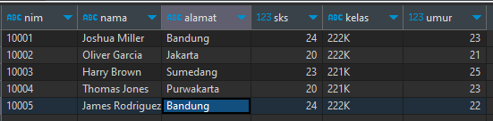
Horizontal Fragmentation
Horizontal fragmentation adalah teknik dalam database yang melibatkan pemisahan baris data dari tabel utama menjadi beberapa sub-tabel atau partisi berdasarkan kondisi tertentu.

Slide 4

Data Fragmentation
Misalkan kita ingin membuat sub-table yang hanya berisi mahasiswa dari kelas 222K.

Slide 5
Vertical Fragmentation
Vertical fragmentation adalah teknik dalam database yang melibatkan pemisahan kolom atau atribut dari tabel utama ke beberapa sub-tabel atau partisi berdasarkan kriteria tertentu.

Slide 6
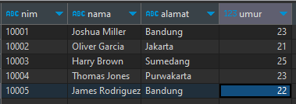
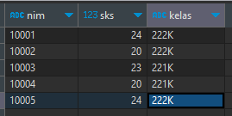
Vertical Fragmentation
Kita bisa membuat 2 buah tabel baru yang dimana tabel 1 untuk menyimpan data pribadi mahasiswa seperti nama, alamat, dan umur. Dan 1 tabel lagi untuk data akademik mahasiswa seperti sks dan kelas.

Slide 7
Hybrid Fragmentation
Hybrid fragmentation adalah kombinasi dari teknik horizontal fragmentation dan vertical fragmentation dalam database. Dalam hybrid fragmentation, data dalam tabel utama dibagi menjadi beberapa sub-tabel yang dapat mencakup bagian baris (horizontal) dan bagian kolom (vertikal) berdasarkan kriteria tertentu.

Slide 8


Hybrid Fragmentation
Kita bisa mengubah 2 tabel ini menjadi hybrid fragmentation, yaitu kita membuat 1 tabel untuk menampung mahasiswa yang hanya dari kelas 222K

Slide 9
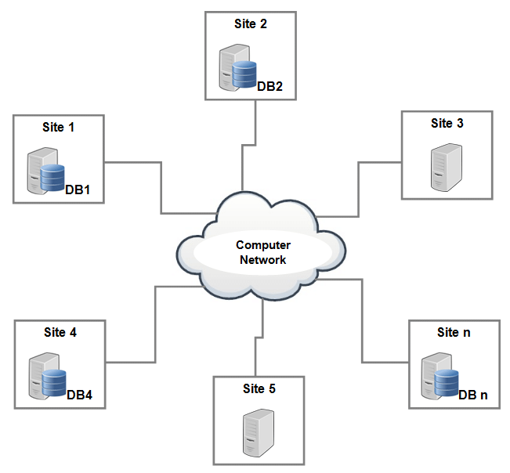
2.2 Alokasi Data dalam Sistem Basis Data Terdistribusi
Data allocation mengacu pada proses pengambilan keputusan tentang di mana meletakkan data dalam sistem database.
Terdapat tiga strategi utama dalam alokasi data: terpusat, terpartisi, dan terduplikasi.

Slide 10
Alokasi Data Terpusat centralized data allocation
Dalam alokasi data terpusat, seluruh database disimpan di satu lokasi.
Keuntungan: Sederhana, pengelolaan mudah.
Kekurangan: Single point of failure, performa rendah pada akses jarak jauh.

Slide 11
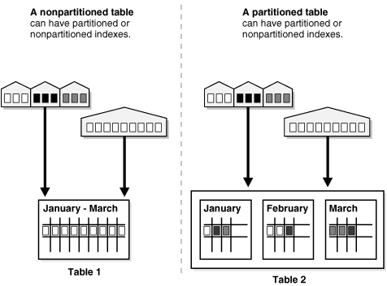
Alokasi Data Terpartisi partitioned data allocation
Dalam alokasi data terpartisi, database dibagi menjadi beberapa bagian yang terpisah (fragment) dan disimpan di dua atau lebih lokasi.
Keuntungan: Redundansi data lebih rendah, akses cepat ke data tertentu.
Kekurangan: Kompleksitas manajemen, risiko kehilangan data jika salah satu partisi gagal.

Slide 12
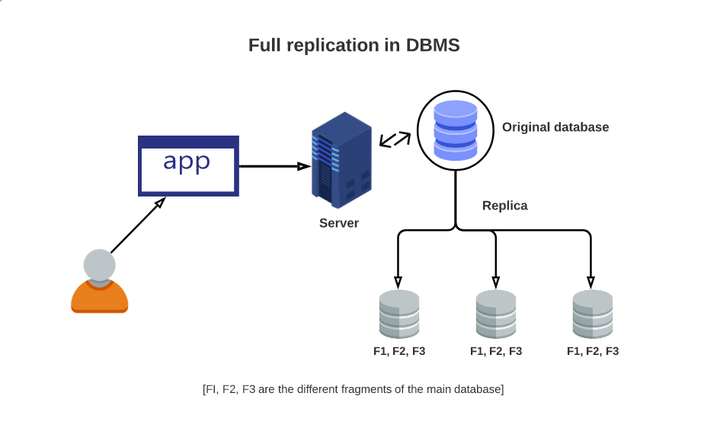
Alokasi Data Terduplikasi replicated data allocation
Dalam alokasi data terduplikasi, salinan satu atau lebih fragmen database disimpan di beberapa lokasi.
Keuntungan: Redundansi data tinggi, toleransi kesalahan yang kuat, akses cepat.
Kekurangan: Biaya penyimpanan yang lebih tinggi, perlu sinkronisasi data.

Slide 13
Kapan Menggunakan Terpusat, Terpartisi, atau Terduplikasi?
Pemilihan strategi alokasi data bergantung pada kebutuhan dan tujuan bisnis.
Terpusat: Cocok untuk aplikasi kecil dengan sedikit akses jarak jauh.
Terpartisi: Cocok untuk aplikasi besar dengan akses jarak jauh, yang memerlukan skala dan kinerja.
Terduplikasi: Cocok untuk aplikasi kritis yang memerlukan toleransi kesalahan tinggi.
Jadi…
Data allocation adalah faktor penting dalam manajemen basis data.
Pilih strategi alokasi yang sesuai dengan kebutuhan bisnis dan tujuan.
Ingatlah bahwa tidak ada satu ukuran cocok untuk semua.

Slide 14
2.3 Pendekatan Gabungan
Pendekatan gabungan menggabungkan teknik fragmentasi data dan alokasi data untuk mendapatkan rancangan basis data yang optimal.
Ada dua pendekatan gabungan yang umum digunakan, yaitu:
Pendekatan top-down
Pendekatan bottom-up

Slide 15
Pendekatan Top-Down
Top-Down adalah pendekatan basis data yang dimulai dari atribut dan relasi yang paling tinggi terlebih dahulu untuk membuat relasi dan atribut yang lainnya. Relasi dan atribut ini biasanya cenderum kompleks yang memiliki data yang detail yang dapat dijadikan acuan untuk membuat relasi dan atribut lainnya.
Pendekatan ini biasanya digunakan pada sebuah basis data yang dinilai memiliki atribut dan relasi yang kompleks dengan memiliki data yang sangat banyak.

Slide 16
Pendekatan Bottom-Up
Bottom Up adalah pendekatan basis data yang dimulai dari atribut, relasi serta properti yang paling dasar hingga menjadi sebuah basis data yang diinginkan. Atribute dan relasi yang dasar tersebut biasanya tidak lain adalah sebuah entity yang dapat berdiri sendiri dan hanya memiliki relasi antar entitas yang relative minim.
Contohnya di dalam sebuah sebuah basis data perpustakaan, attribute dan properti dasar adalah Buku. Pendekatan basis data ini biasanya digunakan pada sebuah basis data yang dinilai sederhana yang memiliki jumlah atribut yang sedikit.

Slide 17
2.4 pendekatan adaptif
Pendekatan adaptif dalam perancangan dan redistribusi basis data yang digunakan dalam lingkungan yang terus berubah. kebanyakan perancangan database diasumsikan dalam lingkungan statis, di mana desain hanya dilakukan sekali dan diharapkan dapat bertahan. Namun, di dunia nyata, terdapat perubahan baik secara fisik (seperti karakteristik jaringan dan kapasitas penyimpanan yang tersedia) maupun secara logis (seperti beban kerja), yang mengharuskan perancangan ulang basis data.
Dalam lingkungan dinamis, pendekatan yang diterapkan menjadi proses perancangan-ulang-pematerialisasian ulang desain. Saat terjadi perubahan, pendekatan yang paling sederhana adalah memulai ulang desain distribusi dari awal. Namun, untuk sistem yang besar atau sangat dinamis, ini mungkin tidak realistis karena biaya ulang desainnya akan sangat tinggi.

Slide 18
pendekatan adaptif
Ada 2 pendekatan adaptif yang umun digunakan, yaitu :
Pendekatan Berbasis Aturan: Sistem menggunakan aturan ini untuk mengambil keputusan atau tindakan berdasarkan situasi yang terjadi. Contohnya, dalam lingkungan jaringan komputer, aturan dapat ditetapkan untuk mengelola lalu lintas data berdasarkan tingkat keamanan atau kepentingan relatif.
Pembelajaran Mesin: Pendekatan ini memanfaatkan kemampuan sistem untuk belajar dari data yang ada. Algoritma pembelajaran mesin digunakan untuk menganalisis data dan mengidentifikasi pola atau tren yang signifikan. Sistem kemudian menggunakan informasi yang diperoleh dari analisis ini untuk membuat keputusan atau mengadaptasi respons terhadap perubahan lingkungan. Contohnya, dalam aplikasi rekomendasi produk, sistem pembelajaran mesin dapat menyesuaikan rekomendasi berdasarkan pola pembelian pengguna.
Tiga Isu Utama dalam Perancangan Distribusi yang Adaptif:
Deteksi Perubahan Beban Kerja
Penentuan Item Data yang Terpengaruh
Pelaksanaan Perubahan dengan Efisien

Slide 19
Deteksi Perubahan Beban Kerja
Salah satu alternatif yang digunakan adalah memantau beban kerja secara terus-menerus di dalam DBMS. Sebagai contoh, sistem SWORD memonitor persentase peningkatan jumlah transaksi yang didistribusikan dan mempertimbangkan bahwa sistem telah mengalami perubahan yang memerlukan rekonfigurasi jika persentase peningkatannya melebihi ambang batas tertentu.
Contohnya memiliki sebuah perangkat lunak yang digunakan untuk mengelola penjualan online dan tiba-tiba dalam jumlah pesanan yang masuk setiap harinya. Hal ini menandakan bahwa perubahan pesat sedang terjadi, dan mungkin perlu dilakukan penyesuaian dalam sistem untuk menangani peningkatan tersebut.

Slide 20
Mendeteksi Data yang Terpengaruh
Analisis pola kueri atau metode lain yang sesuai dapat digunakan untuk menentukan data yang perlu disesuaikan menentukan data mana yang terkena dampak dan perlu menyesuaikan perubahan tersebut.
Misalnya, jika sistem memantau seberapa sering kueri-kueri tertentu muncul dan mendeteksi perubahan, maka kueri-kueri tersebut akan membantu kita mengidentifikasi item-data yang terpengaruh.
langkah ini membantu para ahli sistem untuk memahami pola beban kerja dan memutuskan data mana yang perlu dipindahkan untuk menyesuaikan sistem dengan kebutuhan baru.

Slide 21
Rekonfigurasi Bertahap dalam Sistem Basis Data
Dalam melakukan perubahan, penting untuk menggunakan strategi yang efisien, seperti algoritma partisi grafik inkremental atau pendekatan lain yang sesuai dengan karakteristik sistem.
Saat beban kerja meningkat, sistem secara cerdas memindahkan data-data yang sering diakses ke lokasi yang lebih optimal. Proses ini memastikan akses data yang lebih cepat dan efisien, seperti menyusun file-file yang sering digunakan agar mudah dijangkau dalam ruang penyimpanan. Dengan cara ini, sistem basis data tetap berjalan dengan lancar tanpa terganggu oleh lonjakan beban kerja.
Dengan mengatasi isu-isu ini melalui pendekatan adaptif yang tepat, perancangan basis data dapat disesuaikan dengan perubahan lingkungan tanpa menimbulkan biaya yang tinggi atau penurunan kinerja.

Slide 22
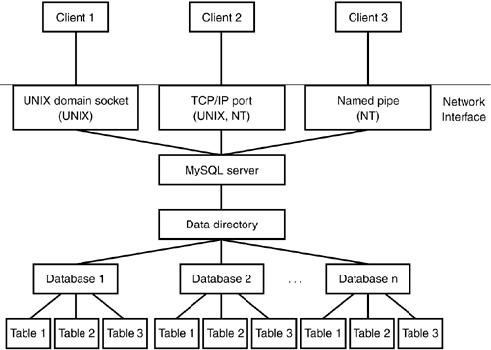
2.5 Direktory Data

Slide 23
Direktory Data
Dalam sistem manajemen basis data terdistribusi, terdapat skema konseptual global (GCS) yang mewakili struktur basis data secara keseluruhan, dan skema konseptual lokal (LCS) yang mendeskripsikan data di setiap lokasi. Karena itu, terdapat dua jenis direktori yang berperan:
1. direktori/kamus global (GD/D)
2. direktori/kamus lokal (LD/D)

Slide 24
Direktory Data
Direktory sendiri merupakan basis data yang menyimpan metadata tentang data aktual dalam basis data.
Replikasi juga merupakan aspek penting dalam manajemen direktori. Direktori dapat berupa salinan tunggal atau salinan ganda.
- Salinan tunggal
- Salinan ganda
Secara keseluruhan, desain dan manajemen direktori data sangat penting dalam sistem database terdistribusi untuk mengoptimalkan akses data dan mendukung pengambilan informasi yang efisien di seluruh lingkungan terdistribusi. Keputusan mengenai direktori dan replikasi harus mempertimbangkan kebutuhan dan kendala khusus dalam sistem tersebut.

Slide 25
KESIMPULAN
Pada Bab II ini kami membahas mengenai rancangan basis data terdistribusi dan paralel. Membahas mengenai fragmentasi data, alokasi data, beban kerja system, ketersediaan sumberdaya, pendekatan gabungan dan pendekatan adaptif

Slide 26
Contoh kasus : Berikut adalah contoh mengenai bagaimana implementasi rancangan basis data terdistribusi dan parallel.

Slide 27
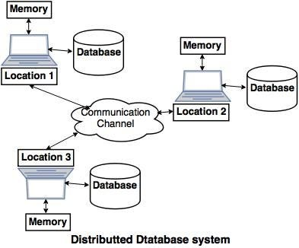
Sistem E-Commerce : Data produk dan data pelanggan dapat di fragmentasi secara horizontal berdasarkan negara atau lokasi tempat user tinggal. Fragmentasi data kemudian dapat dialokasikan ke berbagai computer yang terletak di lokasi yang berbeda Hal ini memungkinkan system untuk dapat melayani user dengan cepat dan efisien. Termasuk juga menyesuaikan system dengan regulasi di lokasi user

Slide 28
Terimakasih ..

